Slide 1
1.2 СЛУЧАЙНЫЕ ПОГРЕШНОСТИ
1.2.1 Распределения случайных величин и их числовые характеристики
Основной характеристикой любой случайной величины является функция распределения вероятностей, которая устанавливает связь между возможными значениями случайных величин и вероятностями их появления при многократных измерениях.
2 формы представления случайных величин:
интегральная; дифференциальная

Slide 2
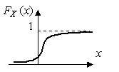
продолжение
Интегральной функцией распределения результатов наблюдения является функция F(x) – вероятность того, что результат наблюдения Х окажется меньше некоторого значения х:
F(x) = P{Х<х}

Slide 3
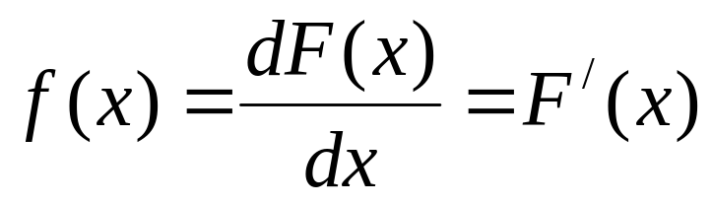
продолжение
Основное свойство:
вероятность того, что случайная величина примет значения из интервала от (х₁; х₂) равна разности значений функции на концах интервала
P{x₁≤X≤x₂} = F(x₂) - F(x₁)
Плотность распределения вероятностей случайных величин (плотность вероятностей)
Это дифференциальная форма представления F(x).

Slide 4
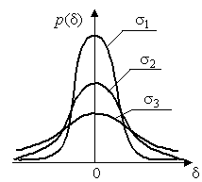
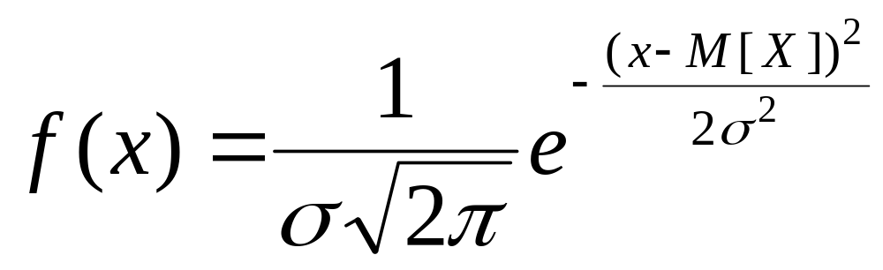
Дифференциальный закон нормального распределения
f( х)
х

Slide 5
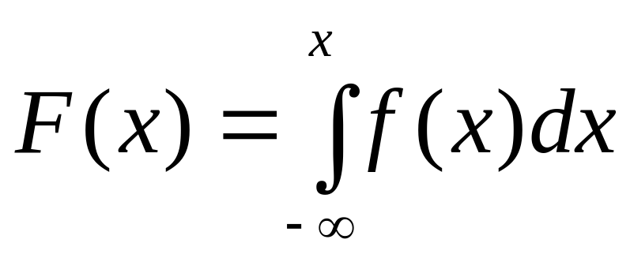
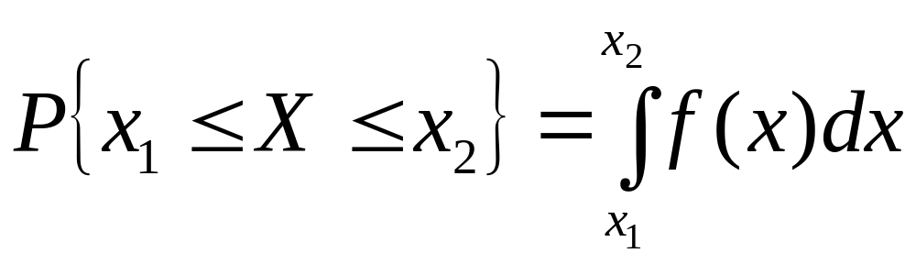
продолжение
В интегральной форме
Вероятность попадания случайных величин в интервал (x₁, х₂) будет равна интегралу от плотности распределения вероятности:

Slide 6
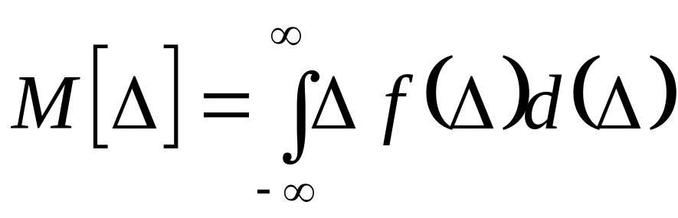
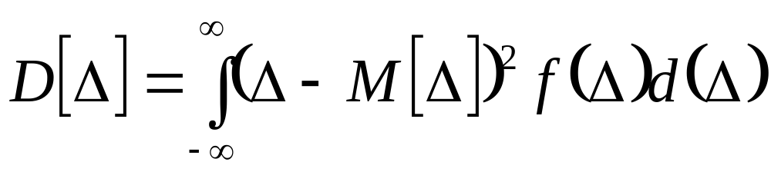
продолжение
Математическое ожидание:
Дисперсия:
Характеризует степень разброса отдельных значений погрешности относительно математического ожидания.

Slide 7
1.2.2 Оценка случайных погрешностей прямых измерений с многократными наблюдениями
ГОСТ 8.207-76 ГСИ. Прямые измерения с многократными наблюдениями. Методы обработки результатов измерений. Основные положения

Slide 8
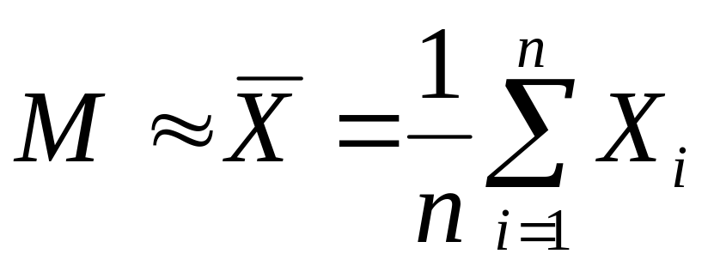
продолжение
Равноточные измерения
За результат измерения принимается значение оценки математического ожидания (среднее арифметическое).
Такая оценка является состоятельной, несмещенной и эффективной.
M

Slide 9
продолжение
Состоятельной называется оценка, которая приближается к истинному значению измеряемой величины при увеличении числа наблюдений.
Несмещенной называется оценка, математическое ожидание которой равно истинному значению оцениваемой величины.
Эффективной называется несмещенная оценка, для которой дисперсия минимальна.

Slide 10
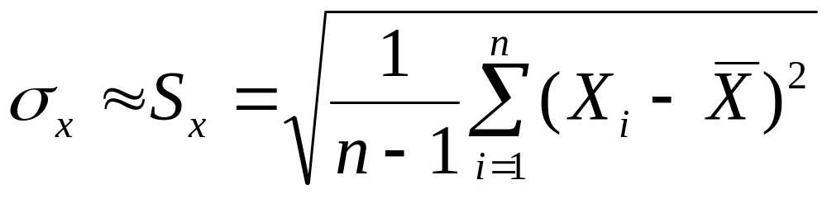
продолжение
Применительно к погрешности используют термин «среднеквадратическая погрешность результата единичного измерения в ряду равноточных измерений»

Slide 11
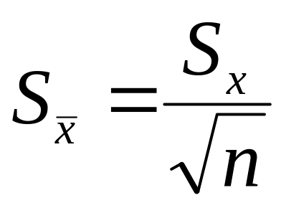
продолжение
Среднеквадратическая погрешность результата измерения (среднего арифметического) – это оценка случайной погрешности среднего арифметического значения результата измерения одной и той же величины в данном ряду измерений:
Характеризует рассеяние среднего арифметического значения результатов наблюдений измеряемой величины относительно ее истинного значения.

Slide 12
продолжение
В математической статистике приближенные значения, выраженные одним числом, называются точечными оценками.
Доверительные границы случайной погрешности результата измерения – наибольшее и наименьшее значения погрешности измерения, ограничивающие интервал, внутри которого с заданной вероятностью находится искомое значение погрешности измерений.

Slide 13
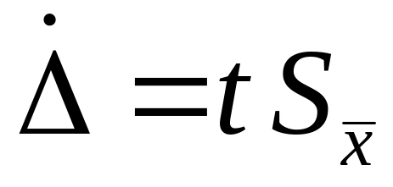
продолжение
где t – коэффициент, зависящий от количества наблюдений n, Р_{д} и закона распределения случайной погрешности.

Slide 14
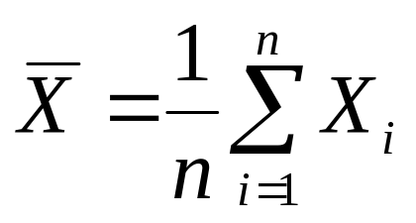
1.2.3 Алгоритм обработки результатов прямых многократных наблюдений
1 Проверяется принадлежность исправленных результатов нормальному распределению или оно таковым принимается.
2 Вычисляется , которое
принимается за результат измерения.

Slide 15
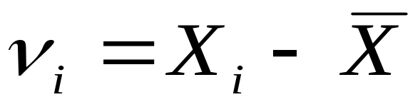
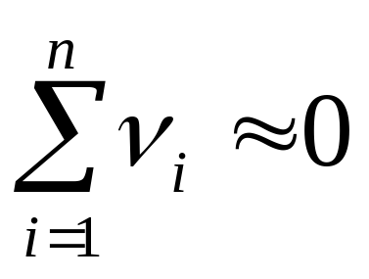
продолжение
3 Определяются случайные отклонения
Проверяется правильность вычислений по формуле

Slide 16
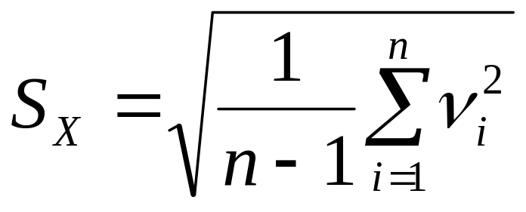
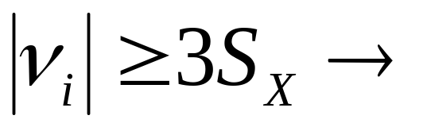
продолжение
4 Находится оценка СКО результатов наблюдений
5 Проверяются результаты на наличие грубых погрешностей
грубая погрешность, необходимо исключить результат

Slide 17
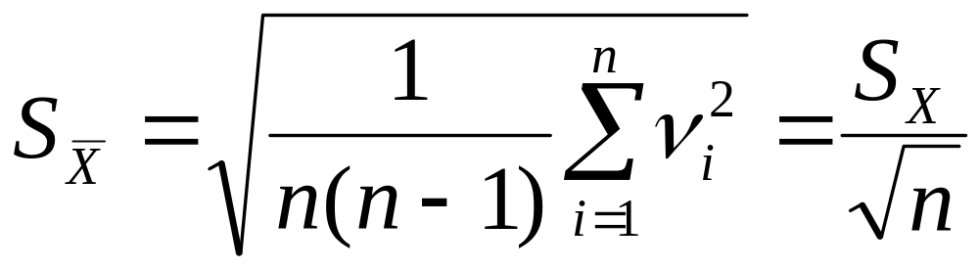
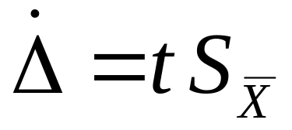
продолжение
7 Вычисляется оценка СКО результата измерения
8 Определяется доверительный интервал случайной погрешности результата измерения

Slide 18
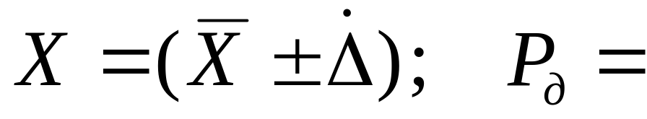
продолжение
9 Записывается результат измерения
МИ 1317-86 ГСИ. Результаты и характеристики погрешности измерения. Способы использования при испытаниях образцов продукции и контроля их параметров

Slide 19
Правила округления
1 Характеристики погрешностей выражаются числом, содержащим
не более двух значащих цифр – если старший значащий разряд 1 или 2;
одну значащую цифру – если старший значащий разряд 3 и более.
2 Числовое значение результата измерения должно оканчиваться цифрой того же разряда, что и значение погрешности.

Slide 20
продолжение
3 Округление производят в окончательном ответе, а промежуточные расчеты проводят с 1-2 лишними знаками.

Slide 21
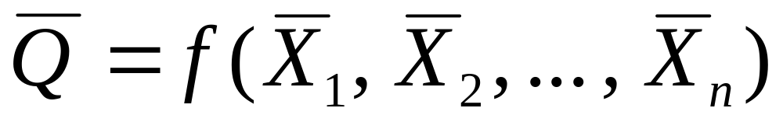
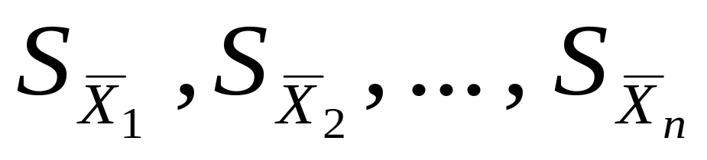
1.2.4 Оценка случайных погрешностей косвенных измерений
Пусть результат косвенного измерения
В результате обработки получены

Slide 22
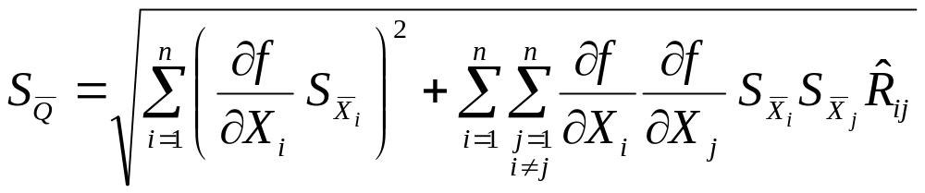
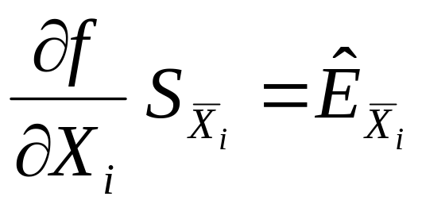
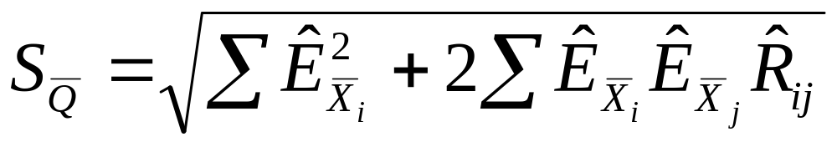
продолжение
- частная случайная погрешность результата косвенного измерения

Slide 23
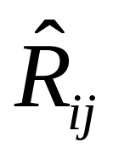
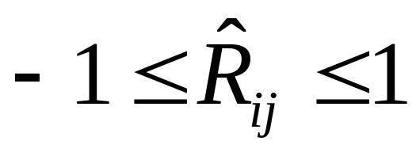
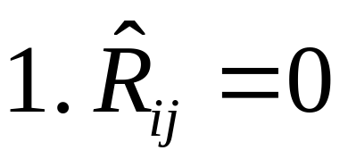
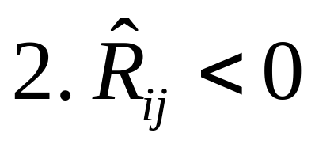
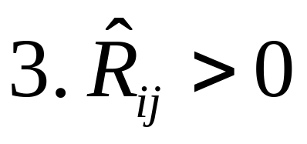
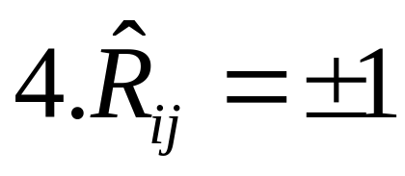
продолжение
коэффициент корреляции

Slide 24
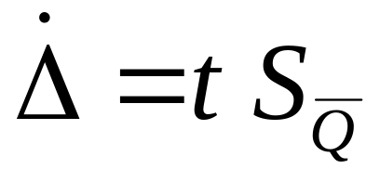
продолжение
Доверительные границы результата косвенного измерения
n ≥ 30 – t выбирают по таблице
n < 30 или каждая величина измерялась разное количество раз – находят эффективное число степеней свободы

Slide 25
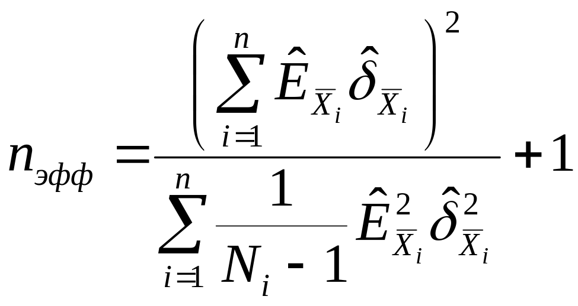
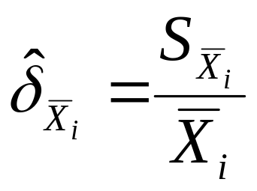
продолжение
- относительная оценка СКО

Slide 26
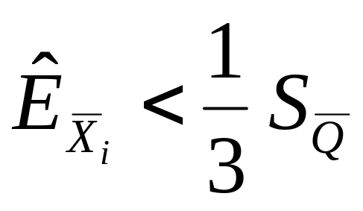
Критерий «ничтожных» погрешностей
Если , то такая
погрешность считается «ничтожной».
Применение критерия «ничтожных» погрешностей позволяет найти те величины, повышать точность измерения которых не имеет смысла.

Slide 27
1.3 Систематические погрешности
1.3.1 Классификация
По характеру изменения во времени:
постоянные
переменные
- периодические
- монотонно изменяющиеся
- изменяющиеся по сложному закону
По причинам возникновения:
методические
инструментальные
субъективные
внешние

Slide 28
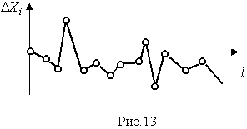

1.3.2 Способы обнаружения систематических погрешностей
1. График зависимости случайных отклонений результатов измерений от количества наблюдений.
2. Путем сравнения результатов измерений с другими, полученными с использованием более точных методов и СИ.
ν_{i}´
n

Slide 29
1.3.3 Способы уменьшения систематических погрешностей
Перед проведением измерений необходимо
устанавливать «0» и проводить калибровку;
прогревать приборы в течение времени, указанного в руководстве по эксплуатации;
применять короткие соединительные провода;
правильно размещать приборы;
при необходимости применять экранирование прибора.

Slide 30
продолжение
В процессе измерений
способ замещения, при котором измеряемая величина замещается образцовой мерой, находящейся в тех же условиях, что и измеряемая величина;
способ компенсации погрешности по знаку. В этом случае измерения проводят дважды, так чтобы не известная по величине, но известная по природе погрешность входила в результаты с противоположными знаками. Находят полусумму этих результатов.

Slide 31
продолжение
способ симметричных наблюдений. Измерения проводят последовательно через одинаковые интервалы изменения аргумента. За окончательный результат принимается среднее значение любой пары симметричных наблюдений относительно середины интервала измерений.
способ рандомизации, т.е. перевод систематических погрешностей в случайные.

Slide 32
продолжение
После проведения измерений
в неисправленные результаты наблюдений вводятся поправки или поправочные множители. Результаты измерений после внесения поправок называются исправленными.
Поправка – это значение величины, одноименной с измеряемой, прибавляемое к полученному при измерении значению величины для исключения систематической погрешности.
q = -Δ_{c}; X = X´ + q
Поправочный множитель – число, на которое умножается результат измерения с целью исключения систематической погрешности:
X = η·X´.

Slide 33
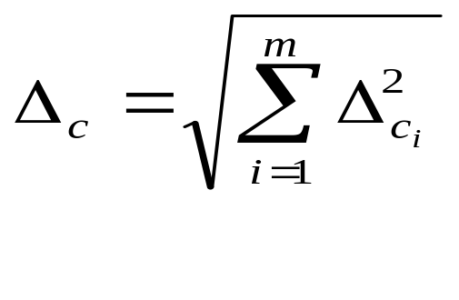
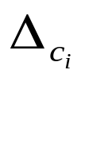
1.3.4 Суммирование неисключенных систематических погрешностей
Систематические погрешности, которые остаются в результатах измерения после обнаружения, оценки и исключения, называются неисключенными систематическими погрешностями (НСП).
Для определения границы результирующей НСП ее отдельные составляющие рассматриваются как случайные величины.
Если распределение составляющих НСП нормальное, то
m – количество НСП;
- значение НСП

Slide 34
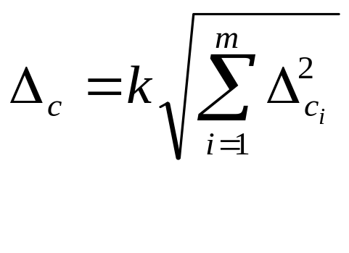
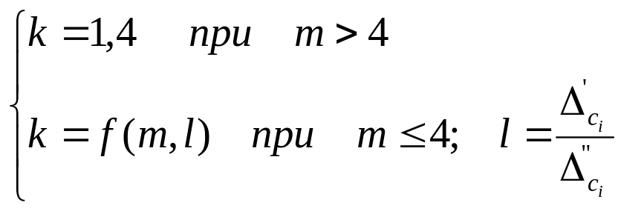
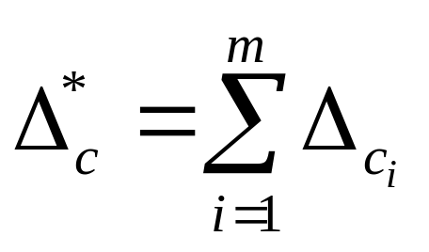
продолжение
Если распределение неизвестно, то
Р_{д}=0,95 → k=1,1
Р_{д}=0,99 →
Алгебраическая сумма всех НСП
За результирующие границы НСП принимают меньшее из значений Δ_{с} и Δ*_{с}.

Slide 35
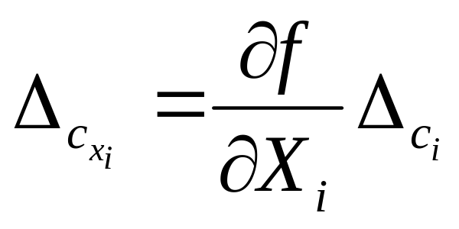
продолжение
При косвенных измерениях НСП являются частными систематическими погрешностями результата косвенного измерения.

Slide 36

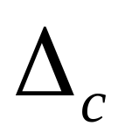
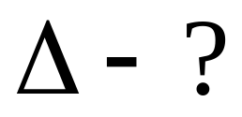
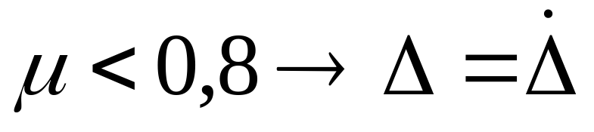
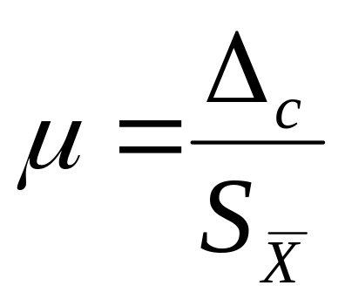
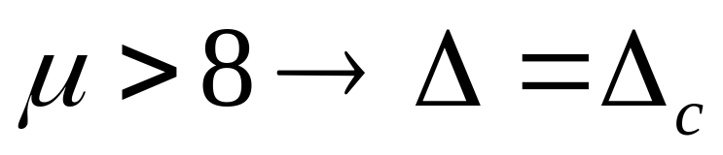
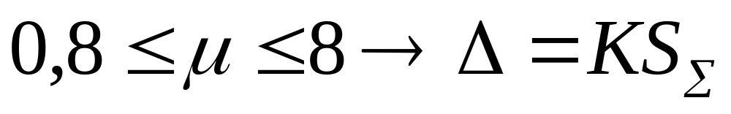
1.4 Определение результирующей погрешности измерений
Имеются и .

Slide 37
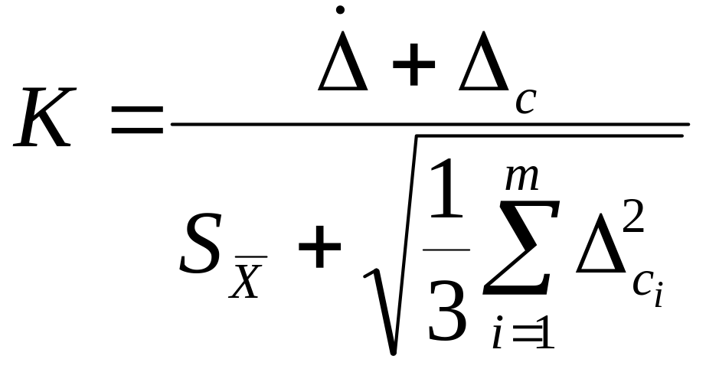
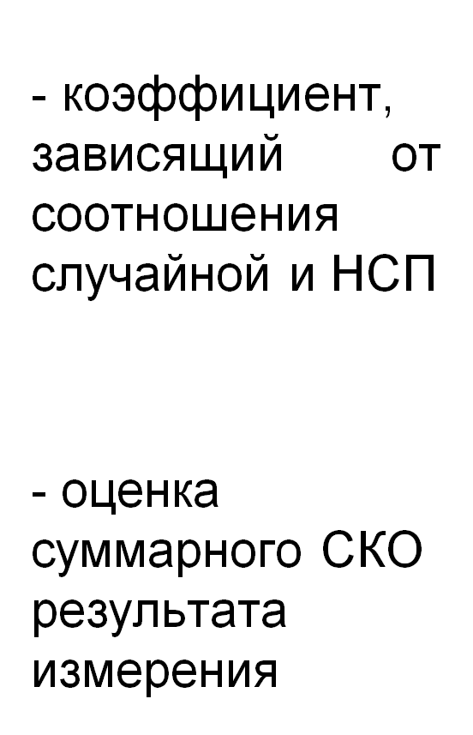

продолжение

Slide 38
1.5 Оценка погрешностей измерений с однократными наблюдениями
МИ 1552-86 ГСИ. Измерения прямые однократные. Оценивание погрешностей результатов измерений
Перед проведением измерений определяют ожидаемую погрешность результатов измерений на основе априорной информации.

Slide 39
Для априорной оценки используют следующий алгоритм:
1 Проводится анализ составляющих погрешности результата измерения по источнику возникновения:
методическая погрешность оценивается на основании изучения теоретических зависимостей, описывающих объект и метод измерения, или экспериментальным путем;

Slide 40
продолжение
инструментальную и внешнюю погрешности находят из данных об основных и дополнительных погрешностях применяемых СИ;
субъективная погрешность оценивается экспериментальным путем.
2 Оцениваются систематические и случайные погрешности
3 Проводится оценка доверительных границ суммарной погрешности результата измерения

Slide 41





продолжение
- для прямых измерений
- для косвенных измерений
для прямых измерений
для косвенных измерений

